Slide 1
資料庫系統設計 期末專題
1072948 翁陽龍

Slide 2
專題主題—簡易銀行系統
預計完成目標:
使用MVC架構完成系統
主頁面可以新增新帳號以及輸入帳號密碼登入
登入後可進行提款、存款、轉帳以及查詢交易紀錄
儲存密碼時使用雜湊以增加資料庫安全性

Slide 3
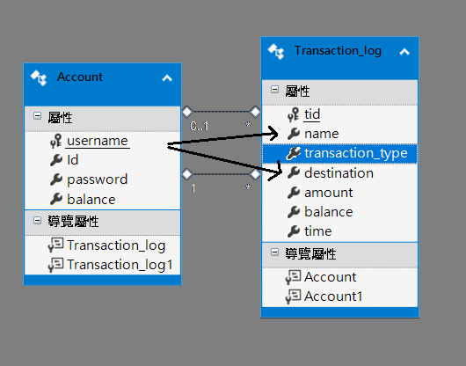
資料庫綱要

Slide 4
待改進項目
交易紀錄已可正確產生，但尚未實作交易紀錄查詢
即使已經登入了還是可以進入登入頁面

Slide 5
DEMO TIME

